Slide 1
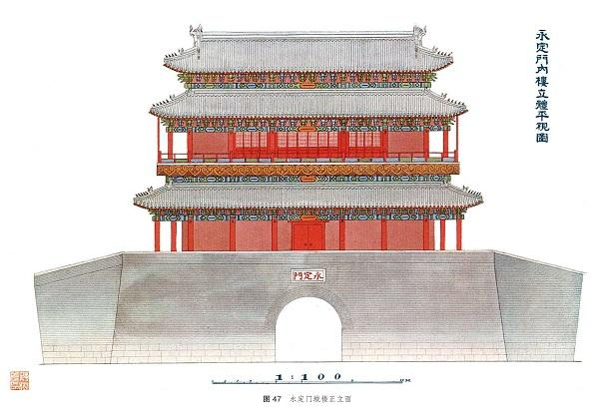
中国古代建筑与社会文化
城墙与文化
潘
辉
谭
瀚
翔
赵
笛
子

Slide 2
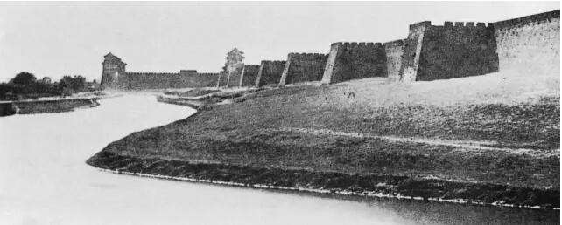

Slide 3
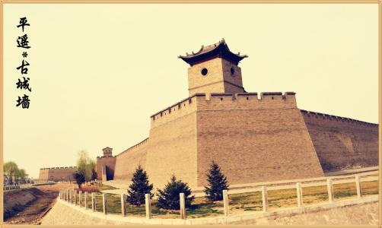

Slide 4
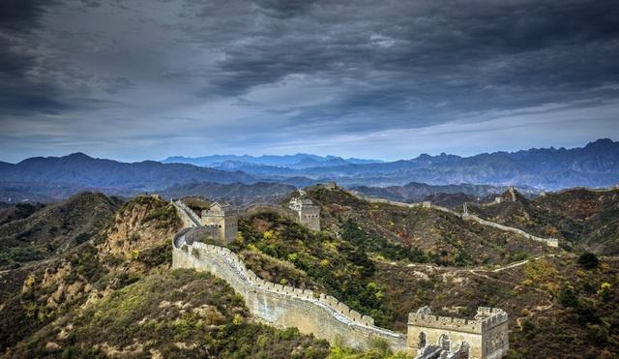

Slide 5
城墙的起源与发展
在远古时期，古代先民为了防范野兽和其他部落的侵袭，他们在聚集地周围挖下壕沟，并将所挖的土堆积在壕沟内侧，形成一道防护带，以此来保护自己，这就是城墙的萌芽时期。 由于我国境内的黄土易于夯筑，壕沟内侧所堆积的黄土被人们就地取材加以利用，夯捣版筑技术便应运而生，这时墙体成为比壕沟更重要的防御工程，墙体与壕沟形成两道防护屏障，城墙的雏形便出现了。 而城墙形成的另一个原因则是人们在平原、河谷地区生存常遇到的难题洪水泛滥。其主要方法之一就是垒土夯实为堤坝，其技术移植于筑城也是可能的

Slide 6
城墙的发展时期大约经历了三个阶段，这就是发展阶段包括夏商周至隋唐时期；成熟阶段包括宋、元、明、清时期；衰退阶段为清末时期以后至民国初。

Slide 7
（一）城墙的发展阶段 城墙是一直在发展变化的。 早期城墙仅仅是为防御。西周时期我国已进入奴隶制繁荣时期，当时版筑技术已十分成熟，不仅能够分块夯筑，而且采用了纤木悬壁支撑的夯筑工艺，这种技术直到近代还在使用。 城墙是伴随着历史发展而演变的。城墙此时期的发展已延伸到在各国国界上筑城墙，以防止游牧民族掠夺和其它国家的侵扰，来保证国内的安全，这就是燕、赵、中山、魏、秦、楚等国的长城。秦统一后，为了防御北方游牧部落的侵入，把燕、赵、中山、秦等国的长城连接起来，形成了绵延万里的城墙，成为著名的万里长城。

Slide 8
（二）城墙的成熟时期
我国在这一时期，封建社会经历了由盛及衰，再中兴，再衰亡的历史时期，城墙的建造技术在此时也更加成熟了，其型制和城墙上的附属物已经有了完备的工艺和成套的技术，攻守城技巧和手段也更加丰富。在宋以后，由于火药在战争中广泛使用，抵御火药的砖石城墙逐渐增多。明清时期由于科技的进步各种攻城器械、火炮、攻城技术不断翻新，城墙为了防御这些攻城手段的攻击，不断地加宽加高，大多采用夯土筑城外加砖石包砌技术。城墙上女墙、垛口、敌台、敌楼、角台、角楼十分完备。城门则一改前面各朝代发挥防火性差、土木结构过梁式城门，而采用砖拱式门道，增加其实用性。许多城门都有瓮城，较大的城墙则有几重城的防御体系。如南京城有多重城门密集的藏兵洞和瓮城、敌台、护城河；

Slide 9
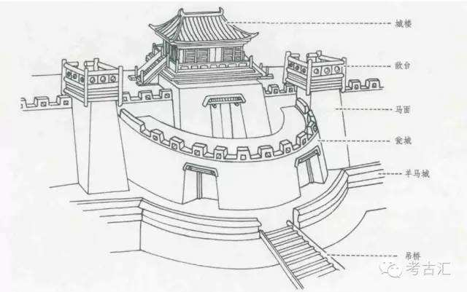

Slide 10
（三）城墙的衰落
鸦片战争以后，我国闭关自守的封建社会一步步被催垮帝国主义船坚炮利，使我国的封建壁垒显得苍白无力 ，终于在强大的炮火下被冲破，从此我国被迫沦为半封建、半殖民地社会，进入我国最暗淡的历史时期。古老的城墙也不例外，遭到了灭顶之灾，在强有力的近现代炮火下被炸得分崩离析，同时西方的先进军事防御思维、城市规划理念也进入我国，因而在近现代许多战争中城墙被沦为一般的掩体使用，随着社会的发展，城墙大多成为影响城市发展的“绊脚石”而被拆除，这就是城墙的衰退时期。目前我国为数不多的几座城墙只能作为文物供现代人凭吊怀古，成为游览休闲的渡假场所。这些为数不多的城墙在经过千百年风吹雨打后，终于找到自己的归宿。

Slide 11
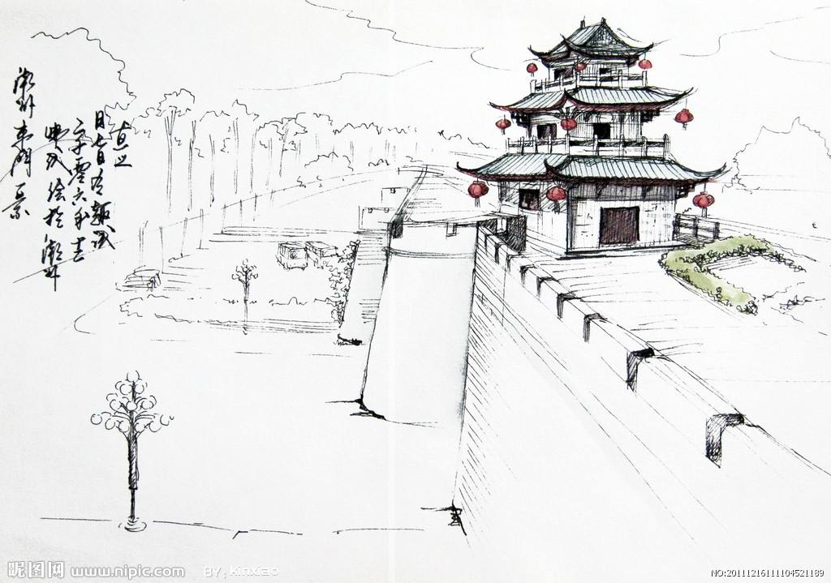
城墙的文化价值

Slide 12
（一）古城墙蕴含制度文化
在中国古代社会，城墙的兴建也就圈定了城市的范围，限制了居民的生活和劳作范围。在春秋战国时期，城墙内城市的发展得到了明显的提高，居民的生活和劳作水平也都得到了不同程度的提高。同时扩展较大的城市也会吸引更多的居民定居，当统治者急需兵力的时候，还可以鼓励百姓参军，进而提高军队的战斗力。但是在秦汉以后，大规模的城市除了都城之外就很少见了。都城的规模发展越来越大，相应的也有更多的居民移居都城，这样的发展趋势在一定程度上推动了都城的经济、文化发展，也提高了都城居民的生活和劳作水平，所以，也就有“天子脚下，繁荣昌盛”的说法了。归根究底，这也都是统治者所颁发制度的结果，所以，古城墙的发展也蕴涵着中国古代的制度文化。

Slide 13
（二）古城墙蕴含农业文化
早在秦汉时期，城墙兴建所涵盖的范围也就圈定了城市里居民的生活和生产范围，这就使得居民的日常生活和生产与城墙之间形成了密不可分的关系。而中国本就是一个农业大国，农业文明的观念在古代居民的思想中已根深蒂固，再加上居民长期生活在有城墙的城市，日常的农业劳作也与城墙挂钩，这就使得居民形成了一种城墙是区分农业文明和其他文明的标志的思想意识。同时，当时的统“里坊制”政策，使居民的劳作空间更为狭小，这样的“里墙”加“外墙”限制了居民的交易、劳作等，还减弱城市的经济、文化等方面的发展。这样的情况不仅限制了私人工商业的发展，还使得封建统治的思想在人民的心里更加深刻。但从另一种角度而言，城墙也体现出了中国古代统治者所推崇的“以农为本、重农抑商”的农业文化思想。

Slide 14
（三）古城墙展现四方文化
古城墙的兴建因城市的布局规矩特点而形成了“四方城”的形态结构，这与古代劳作人民的“天圆地方”概念也吻合，这样的结构对古代的建筑物业产生了一定的影响。古城墙的兴建也充分利用了城市的地理环境位置和当地的自然条件，这也展现了古城墙建筑的“因地制宜”的建筑思想。古城墙的兴建也会因为传统儒家文化的影响而存在差异，所以南北方城墙兴建的形状不同在一定程度上也展现了儒家的文化。在不同城市兴建城墙也会因该城市的地形、交通条件等不同而兴建形状、结构、城门设置方位等都不同的城墙。但是，不管城墙的兴建是采用何种材料、形状或是根据何种地形、经济等，都是中国传统儒家思想中“四方观念”的体现。

Slide 15
城墙的艺术文化
中国的古建筑从来就不仅仅是技术科学，而更伟大的方面是艺术。城墙的城门、闸楼、重楼等在充分具备主要防御功能的基础上，也具有了足以渗入现代中国设计的艺术特点。中国古代建筑吸收了中国其他传统艺术，特别是绘画、雕塑、工艺美术等造型艺术的特点，创造了丰富多彩的艺术形象。以城楼的屋顶为例，中国建筑师很早就发现了利用屋顶以取得艺术效果的可能性，诗经里就有“作庙翼翼”之句，说明三千年前的诗人就已经歌颂庙宇舒展如翼的屋顶。到了汉朝，五种基本屋顶样式就已经确定了，而城墙尤其北方城墙则常用上半是悬山、下半是四面坡的“歇山顶”，有助于观望。这些形如鸟翼而整体庄严的建筑是由漫长时期的无数工匠的探索而得来，它们的初衷是最符合所需结构和用途，不断地改进后却在美学上有了出人意料的成就。

Slide 16
谢谢

